Slide 1
WER MACHT WAS IN DER SCHULE?

Slide 2
(Arbeitsblatt)

Slide 3
Wer macht was in der Schule?
 Wie viele Personen hörst du?
1  2  3  4  5  6
…………………. …………………. …………………. ………………….
 Welche Eigennamen hörst du? (Vorname / Familienname / Stadt / Land …)
.............................................................................................................................
.............................................................................................................................
 Welche Wörter verstehst du?
.............................................................................................................................
.............................................................................................................................

Slide 4
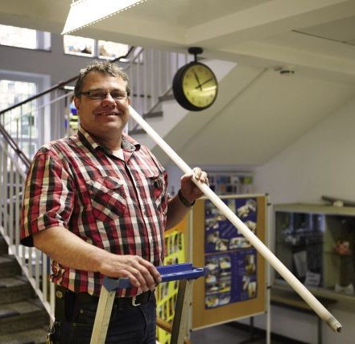
 Welche Informationen haben wir über den Hausmeister?

Slide 5
 Welche Fragen stellen die Schüler?

Slide 6
(Übungsheft Seite 5)

Slide 8
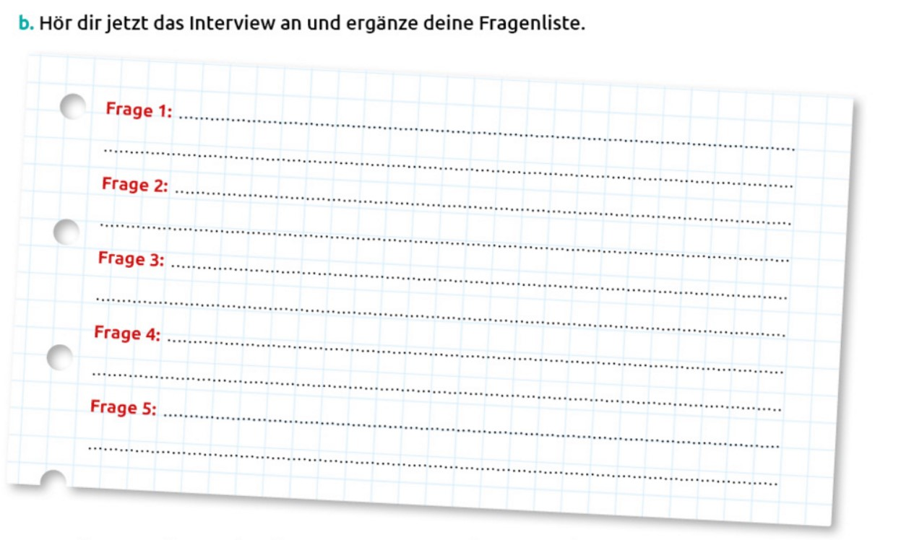
Seit wann arbeiten Sie an der Schule?
Was machen Sie in der Schule?
Was sind Ihre Aufgaben?
Wie lange arbeiten Sie am Tag?
Wo wohnen Sie?

Slide 10
Der Hausmeister:
Der Hausmeister heißt …

Slide 11
(Dialogspiel)
 Mach ein Interwiew für die Schülerzeitung!

Slide 12
